Slide 1



영상정보교류의 효용성을 높이기 위한 영상품질기준연구
2017. 10. 25.
세부과제명 : (1세부 용역) 영상정보교류의 효용성을 높이기 위한 영상품질 기준연구
과제책임자: (대한영상의학회) 정승은
『보건의료정보화를 위한 진료정보교류 기반 구축 및 활성화』 3차년도 결과발표회

Slide 2





목차
발표제목
01
목표 성과
02
연구내용/방법
03
연구결과
04
기대효과와 활용방안
『보건의료정보화를 위한 진료정보교류 기반 구축 및 활성화』 3차년도 결과발표회

Slide 3
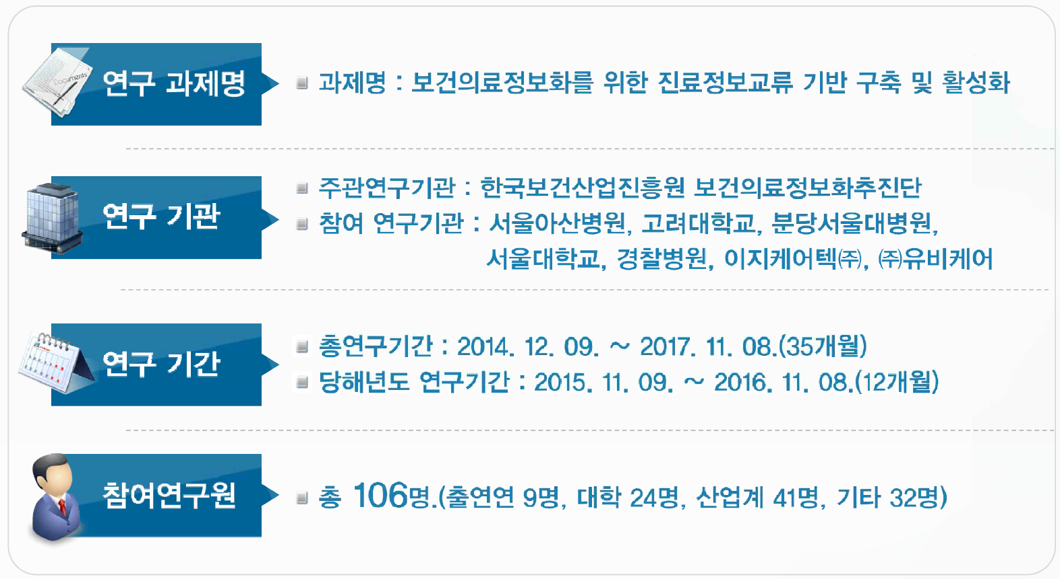
연구의 개요

Slide 4
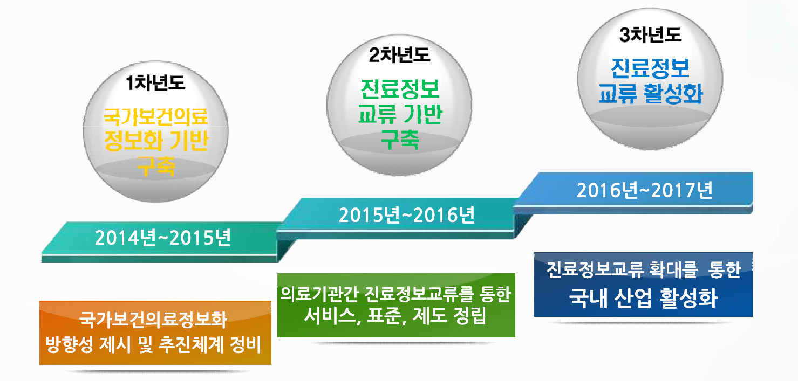
연구의 개요

Slide 5
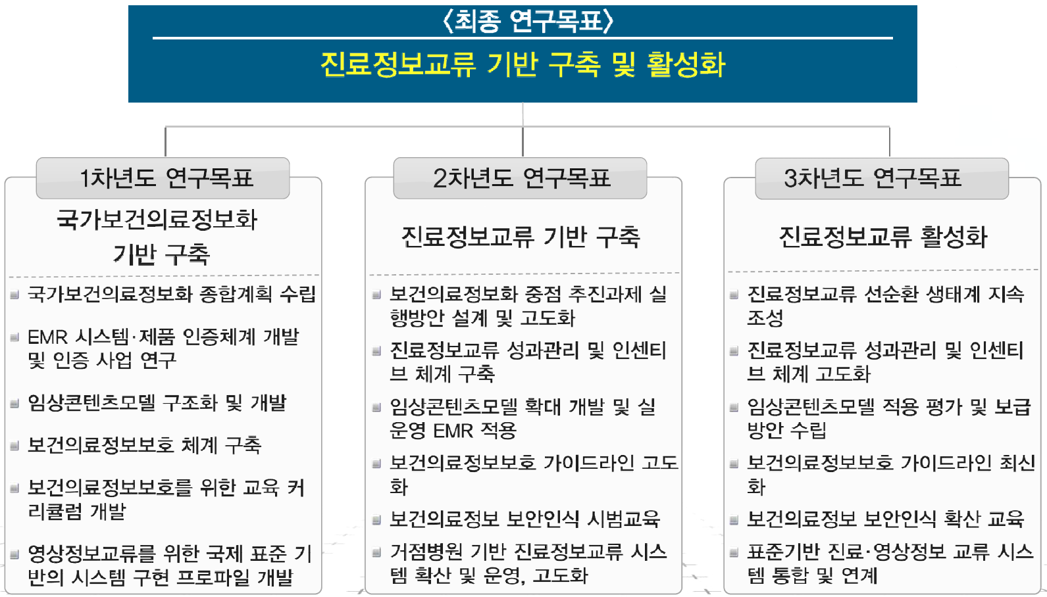
연구의 개요

Slide 6







2.1
보건의료정보화를 위한 진료정보교류 기반 구축 및 활성화
1세부 연구 계획
제1세부
1차년도 연구목표
2차년도 연구목표
3차년도 연구목표
  국가보건의료정보화 중점 추진과제 및 이행 계획 도출
  보건의료정보화 중점 추진과제 실행방안 설계
  진료정보교류 선순환 생태계 지속운영
  EMR 시스템·제품 인증체계 개발 및 인증사업 연구
  EMR 시스템·제품 인증 체계 고도화
  국가승인통계를 위한 보건의료정보화 현황조사 체계 개발
1차년도 연구내용
2차년도 연구내용
3차년도 연구내용
  국가보건의료정보화 종합계획 수립
  보건의료정보표준화 현황 조사 및 세부추진과제 도출
  EMR 시스템 ·제품 인증 체계 및 절차 설계
  EMR 시스템 ·제품 인증 교육 프로그램 개발
  보건의료정보화 추진단 구성·운영
  진료정보교류 성과관리 및 인센티브 체계 구축
  국제 표준(HL7 FHIR) 기반 진료정보교류 문서구조 개발
  의료데이터 질 관리 체계 및 가이드라인 개발
  EMR 시스템 ·제품 인증 체계 고도화
  보건의료정보화 추진단 운영
  국가승인통계를 위한 보건의료정보화 현황조사 체계 개발
  영상정보교류의 효용성을 높이기 위한 영상품질 기준연구
  진료정보교류 성과관리 및 인센티브 체계 고도화
  진료정보교류 시범사업 참여 대상 성과평가 및 수용도 분석
  진료정보교류 신규 서비스 적용 및 현장검증을 통한 운영
  진료정보교류 생태계 조성을 위한 협업 및 정책 지원
  보건의료정보화 협력체계 지속 운영

Slide 7
목표 성과
1
보건의료정보화를 위한 진료정보교류 기반 구축 및 활성화
구분 | 세부 연구개발 내용 | 목표 성과(산출물) | 목표치
총괄 및 1세부 | 가. 국가 승인통계를 위한 보건의료정보화 현황조사 체계 개발 | • 보건의료정보화 현황조사의 국가 승인통계를 받기 위한 자료 개발 (조사 기획서, 지침서, 조사표, 해설서 등) • 보건의료정보화 현황조사 분석서 | • 1 • 1
 | 나. 영상정보교류의 효용성을 높이기 위한 영상 품질 기준 연구 | • 표준 영상판독소견서와 사용자용 해설서 • 주요 영상검사에 대한 구조화된 판독소견서 • 영상 재촬영/중복촬영을 줄이기 위한 프로세스(안) • 주요 영상검사에 대한 품질 기준 • 영상검사 프로토콜별 질 평가 기준 개발 절차서 | • 5
 | 다. 진료정보교류 시범사업 참여 대상 성과평가 및 수용도 분석 | • 진료정보교류 성과평가 및 수용도 분석 보고서 | • 1
 | 라. 진료정보교류 생태계 조성을 위한 협업 및 정책 지원 | • 진료정보교류 협업지원 결과 보고서 | • 1
 | 마. 보건의료정보화 협력체계 지속 운영 | • 보건의료정보화 협력체계 운영 보고서 | • 1
10

Slide 8

연구내용
2
표준 영상판독소견서
재촬영 저감 프로세스
영상품질기준개발
표준 영상판독소견서와 사용자용 해설서
마련
- 국내외 영상판독소견서 관련 선행연구 결과 검토, 분석
영상판독소견서에 대한 1차년도 결과인 영상의학용어 현황 분석 결과 검토
진료정보교류표준 고시 내의 판독소견서 내용 검토
이전 연구 등에 대한 검토 후 연구 결과들의 통합 및 시사점 도출
- 표준 영상판독소견서 개발
판독소견서에 기재될 내용 및 해석 기준 개발
- 주요 영상검사에서 구조화된 판독소견서 개발
영상검사 중복/재촬영 저감을 위한 프로세스 개선
- 현재 우리나라에서 개발하여 출판되어 있는 “영상검사 가이드라인”의 검토 및 분석
- 국내외 중복/재촬영 저감을 위한 활동 파악
- 영상검사 중복/재촬영 저감을 위한 프로세스 개선안 마련
영상의 질 향상을 위한 품질 기준 개발
우리나라에서 실행 되고 있는 영상 품질 기준 분석
영상정보교류에서 주요한 영상검사 프로토콜 선정
선정한 검사 프로토콜에 대한 영상교류를 위한 기준, 화질 및 검사 질 평가 기준 개발
향후 추가될 영상검사 프로토콜의 질 평가 기준 개발을 위한 절차 마련
영상정보교류의 효용성을 높이기 위한 영상정보 품질 기준(안) 제시

Slide 9

연구진 구성
2
 |  |  |  | 연구총괄 정승은
 |  | 신경두경부 |  | 흉부 |  | 복부 |  | 유방 |  | 비뇨생식기 |  | 근골격
정우경 |  | 신나영 |  | 진광남 |  | 우현식 |  | 최선형 |  | 최문형 |  | 김성준
 |  | 자문위원회 |  | 자문위원회 |  | 자문위원회 |  | 자문위원회 |  | 자문위원회 |  | 자문위원회
재촬영 프로세스 개선 |  | 표준 판독소견서 개발
 |  | 표준 검사프로토콜 개발
영상정보교류의 효용성을 높이기 위한 영상정보 품질 기준(안) 제시
외부 검토
유관학회(타과)

Slide 10
연구방법
2
표준 영상판독소견서,
표준 검사프로토콜의
1회차 델파이 설문지 작성
세부분야: 흉부, 심장, 복부, 비뇨기, 신경, 유방, 근골격 (총 7개)
전문가 패널 수: 각 분야 당 9명
설문방법: 이메일 (e-mail)
설문 문항 형식
- 1회차 델파이 설문지: 개방형 포함
- 2/3회차 델파이 설문지: 9점척도 단답형
동의 획득 기준
- 7-9점 이상의 응답이 전체 응답자의 75% 이상 (9명 중 7명 이상)
1회차 델파이
1회차 결과/의견을 취합하여
2회차 델파이 설문지 작성
2회차 델파이
미동의된 문항에 대해
3회차 델파이 설문지 작성
3회차 델파이
최종 결과 정리, 합의문 결정

Slide 11
연구결과: 표준판독소견서(구조화된 판독소견서)
3
관련 해외사례, 국내사례, 실태조사
선정된 프로토콜에서 구조화된 판독소견서 작성
Modified Delphi 기법을 이용한 합의 과정
분야 및 관련 프로토콜 설정
구조화된 판독소견서 작성을 위해 선정된 프로토콜
분야 | 프로토콜 | 비고
흉부 | 일반흉부 CT, 저선량 흉부 CT
심장 | 관상동맥 CT, 심장 MRI
복부 | 직장 MRI,
비뇨기 | 전립선 MRI,
신경 | 갑상선 초음파
유방 | 유방 MRI
근골격 | 어깨 MRI, 무릎 MRI, 요추 MRI

Slide 12
Delphi 기법을 이용한 합의과정(예시)
3
 |  | 1차 델파이 동의 현황 |  |  | 2차 델파이 동의 현황 |  |  | 3차 델파이 동의 현황 |  |  | 최종동의현황
 | Rectal MRI 판독소견서 아래 항목이 rectal cancer MRI의 영상교류에서 판독소견서에 필수적인 항목이다. | 1~3 | 4~6 | 7~9 | 1~3 | 4~6 | 7~9 | 1~3 | 4~6 | 7~9
1 | Use of rectal filling (using such as ultrasound gel) | 3 | 2 | 4 | 4 | 1 | 4 | 3 | 1 | 5 | 동의되지 않음
2 | Distance of lowest tumor margin from anal verge | 0 | 2 | 7 |  |  |  |  |  |  | 동의됨
3 | Distance of lowest tumor margin from anorectal junction | 1 | 3 | 5 | 1 | 3 | 5 | 1 | 1 | 7 | 동의됨
4 | Tumor relationship to anterior peritoneal reflection | 0 | 2 | 7 |  |  |  |  |  |  | 동의됨
5 | Circumferential tumor location | 2 | 0 | 7 |  |  |  |  |  |  | 동의됨
6 | Longitudinal tumor size | 0 | 1 | 8 |  |  |  |  |  |  | 동의됨
7 | T stage | 0 | 0 | 9 |  |  |  |  |  |  | 동의됨
8 | For ≥ T3 lesion, maximum extramural depth of tumor invasion □ ≤ 5 mm / □ > 5 mm | 0 | 4 | 5 | 0 | 5 | 4 | 0 | 5 | 4 | 동의되지 않음
9 | For T4b lesion, involved structures □ Small bowel | □ Bladder | □ Right ureter | □ Left ureter ... | 0 | 3 | 6 | 0 | 0 | 9 |  |  |  | 동의됨
10 | Shortest tumor distance* from mesorectal fascia or levator (for low tumors close to levator), i.e., risk of CRM tumor involvement | 0 | 0 | 9 |  |  |  |  |  |  | 동의됨
11 | Anal canal involvement | 0 | 1 | 8 |  |  |  |  |  |  | 동의됨
12 | Mesorectal lymph node spread | 0 | 1 | 8 |  |  |  |  |  |  | 동의됨
13 | Extramesorectal lymph node spread | 0 | 0 | 9 |  |  |  |  |  |  | 동의됨
14 | Extramural venous invasion | 0 | 2 | 7 |  |  |  |  |  |  | 동의됨

Slide 13
표준판독소견서(흉부 CT)
3
저선량 폐암검진흉부CT
임상정보 (Clinical information)를 포함한다.
결절 분류(Nodule classification or nodule consistency ex. solid, part-solid, non-solid)
병변의 해부학적 위치 (Anatomic location; Lobe)
병변의 크기(Diameter)
병변이 보이는 영상시리즈 (Series/image number to facilitate comparison)
이전 검사와 비교 (Interval change)
병변의 최종 분류 (Final category. ex. probably benign, suspicious malignancy or negative)
최종분류와 함께 Lung-RADS 기술
향후 계획 추천 (Recommendation such as follow CT interval or tissue confirm)
폐기종 (Emphysema)
종격림프절 비대(Mediastinal lymph node enlargement)
흉수 또는 흉막 비후 (Pleural effusion or thickening)
관상동맥 석회화 (Coronary artery calcifications)
일반흉부 CT
임상정보 (Clinical information)를 포함한다.
이전 검사가 있는 경우 비교 (Comparions)
폐 실질 (Lung)
기도 및 기관지 (Large airway)
흉수 또는 흉막 비후 (Pleural effusion or thickening)
종격과 폐문 (Mediastinum and hila)
진단 (Impression)

Slide 14
표준판독소견서(전립선 MRI)
전립선 자기공명영상 검사 판독소견서
전립선 부피를 표기한다.
병변의 장경을 표기한다.
병변의 위치: 구역(zone)을 구분해서 표기한다.
병변의 위치: 좌, 우를 구분해서 표기한다.
전립선 외 침범 여부를 표기한다.
결론: PI-RADS category를 사용하여 기술한다.
결론: 영상의학적 TNM병기를 표기한다.

Slide 15
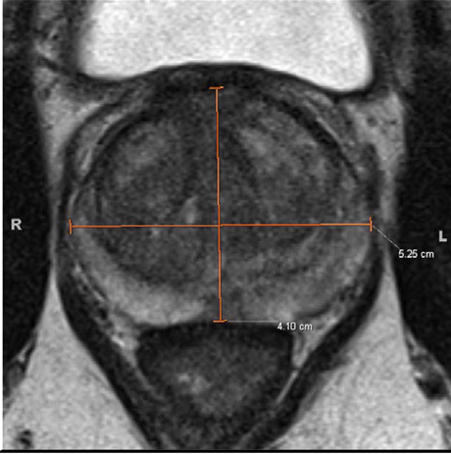
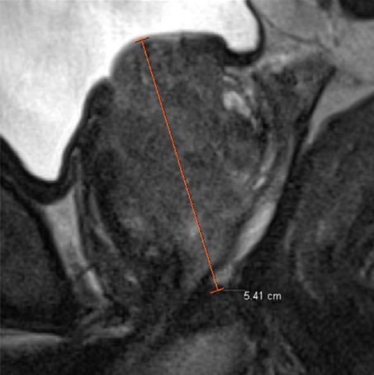
표준판독소견서 사용자 설명서(예시)
3
1) 전립선 부피를 표기한다.
- 전립선의 부피 부피 측정 방법: 축상면에서의 최대 전후 길이 x 축상면에서의 최대 좌우 길이 x 시상면에서의 최대 상하 길이 x 0.52 (mL)
- 전립선 축상 T2강조영상에서 전립선이 가장 크게 보이는 면을 선택하여 전후, 좌우 길이를 측정
- 시상 T2강조영상에서 전립선이 가장 크게 보이는 면을 선택하여 상하 길이를 측정하는데, 전립선의 축과 일치하는 방향으로 측정함
전후, 좌우 길이
상하 길이

Slide 16

재촬영 저감 프로세스
3
재촬영 관련 정책 및 연구 현황
2013년 건강보험심사평가원의 용역과제로 서울대학교(분당서울대학교병원), 대한영상의학회, (재)한국의료영상품질관리원 (주) KT가 “고가영상검사 적정관리 방안연구”를 진행함
이 연구에서 대한영상의학회는 “CT 검사 및 재검사 가이드라인”을 개발하였고 2014년도에는 가이드라인 적용 전 실태조사를 시행, 이를 통하여 재검사 원인에 대한 분석과 가이드라인의 적용성에 대해 검토한 바 있으나 그 후 적용이 실행되지는 않고 있음
재판독 요청에 대한 임상의사 설문조사 시행
재판독은 꼭 필요하다

Slide 17
재검사 사유코드
3
코드 | 정 의 | 비 고
S1 | 원 검사만으로 진단 및 치료방향을 판단하기 곤란한 경우 | 꼭 필요한 추가검사 (Supplementary)
D1 | 화질불량 | 허용 가능한 중복검사 (Duplicate)
D2 | 검사부위 불충분
D3 | 기타 허용 가능한 중복검사
F1 | 수술이나 시술 후 합병증이 의심되거나 증상호전이 없는 경우 | 추적검사(Follow-up)
F2 | 수술여부와 관계없이 환자의 임상양상이 바뀌었다고 의사가 판단하는 경우
F3 | 기타 추적검사(CT로 환자의 상태를 확인하는 것이 환자에게 분명한 이득이 되는 경우)
U | 이유 없음 | 불필요한 재검사 (Unnecessary/unneeded exam)
X | 원 검사 시행목적과 관련 없는 다른 목적으로 시행 | 무관검사 (Unrelated)

Slide 18
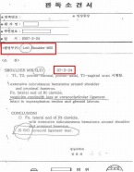
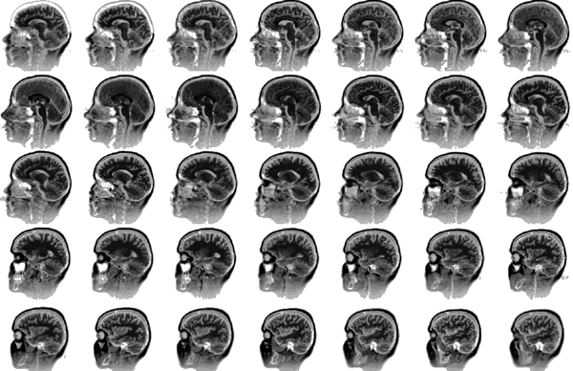

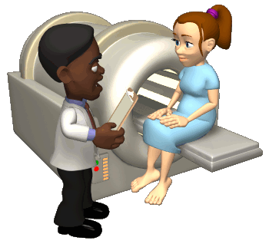
재촬영 저감 프로세스
3
수가필요!!
Cloud
영상저장
원병원 검사
전원병원
치료
재판독
재촬영

Slide 19
영상품질기준 마련(표준검사 프로토콜 마련)
3
영상정보교류에 중요한 영상검사 프로토콜 선정
선정된 프로토콜에서 표준검사
프로토콜 작성
Modified Delphi 기법을 이용한 합의 과정
우리나라에서 실행되고 있는 영상품질 기준 분석
영상품질 기준 마련을 위해 선정된 프로토콜
분야 | 프로토콜 | 비고
흉부 | 일반흉부 CT, 저선량 흉부 CT
심장 | 관상동맥 CT, 심장 MRI
복부 | 간 MRI, 급성복통 CT
비뇨기 | 전립선 MRI, 혈뇨 평가를 위한 CT
신경 | 두부외상 환자를 위한 CT, CTA MRI
유방 | 유방 MRI
근골격 | 어깨 MRI, 무릎 MRI, 요추 MRI

Slide 20
영상품질기준 마련(표준검사 프로토콜 마련)
3
항목 | 권고안 | 1 ~ 3 | 4 ~ 6 | 7 ~ 9 | 최종동의여부
1 | 견관절 중립위 혹은 약간 외회전 자세로 시행한다 | 0 | 0 | 9 | 동의
2 | 사위 관상면을 포함한다 | 0 | 0 | 9 | 동의
3 | 사위 시상면을 포함한다 | 0 | 1 | 8 | 동의
4 | 축상면을 포함한다 | 0 | 0 | 9 | 동의
5 | 사위영상면은 관절와(glenoid fossa)에 직각인 영상면으로 얻는다 | 0 | 0 | 9 | 동의
6 | 사위 관상면 T2강조영상을 포함하며 지방억제 포함이 가능하다 | 0 | 0 | 9 | 동의
7 | 사위 시상면 T1 강조영상을 포함한다 | 0 | 5 | 4 | 비동의
8 | 사위 시상면 T2 강조영상을 포함한다 | 0 | 2 | 7 | 동의
9 | 축상면 T2 강조 또는 PD 강조영상을 포함한다 | 0 | 1 | 8 | 동의
10 | 지방억제 영상의 경우 균질한 지방억제가 이루어져야 한다 | 0 | 1 | 8 | 동의
11 | 주변 연부조직의 구별이 명확해야 한다 | 0 | 0 | 9 | 동의
12 | 관절순의 윤곽이 명확히 보여야 한다 | 0 | 2 | 7 | 동의
13 | 극상건, 극하건, 견갑하건, 소원근, 이두근 장건이 구분되어 보여야 한다 | 0 | 1 | 8 | 동의
14 | 해면골과 피질골이 구분되어 보여야 한다 | 0 | 2 | 7 | 동의
15 | 사위 시상면 영상에서는 회전근개 간격이 명확히 보여야 한다 | 0 | 2 | 7 | 동의
16 | 절편 두께는 3 mm 이하가 적절하다 | 0 | 2 | 7 | 동의
17 | 절편간격은 절편 두께의 20% 이하가 적절하다 | 0 | 1 | 8 | 동의
18 | 전후로 오구돌기 (coracoid process)와 견갑골 극돌기 (scapular spine)을 포함한다 | 0 | 0 | 9 | 동의
19 | 내측에서 외측으로 극관절와절흔 (spinoglenoid notch)과 상완골 대결절 (greater tuberosity)을 포함한다 | 0 | 0 | 9 | 동의
20 | 상하로 견봉쇄골관절 (acromioclavicular joint)과 액와 함요 (axillary recess)를 포함한다 | 0 | 1 | 8 | 동의
21 | 필요에 따라 직접 또는 간접 자기공명관절조영술을 시행할 수 있다 | 0 | 1 | 8 | 동의

Slide 21
저선량 폐암검진 CT 국내전문가 합의 권고 프로토콜(예시)
3
영상 획득 및 방사선량
  16채널 CT 이상의 CT에서 얻은 영상이 적절하다.
  최고전압(Peak kilovoltage)은 ≤ 120 kVp가 적절하다.
  관전류는 40-60mAs 이하가 적절하다.
  표준체격 환자에서 방사선량은 CTDIvol ≤ 3.0 mGy 이 적절하다.
  CTDIvol, DLP 를 포함한 선량보고서 (Dose report)를 포함한다.
포함 범위
  촬영범위는 폐첨부에서 기저부를 포함한다.
  폐첨부보다 위쪽의 폐가 보이지 않는 부분을 1장 이상 포함한다.
  횡격막늑골각 이하의 폐가 보이지 않는 부분을 1장 이상 포함한다.
  흉벽 전체를 포함한다.
  흉벽의 최대 좌우 폭이 Field of View의 80% 이상이다.
스캔 중 호흡 및 자세
  호흡은 한번의 멈춤(One-breath hold)으로 최대 흡기 (Maximum inspiration) 가 적절하다.
  자세(Positioning)은 눕고 팔을 머리 위로 올린(Supine; arms elevated above the head) 것이 적절하다.
영상 시리즈
  절편두께는 ≤ 3.0mm 이하가 적절하다.
  절편간격(Interslice gap)은 없는 것이 적절하다.
  표준(연부조직, standard) 알고리즘 영상 시리즈를 포함한다.
  고해상(폐, sharp) 알고리즘 영상 시리즈를 포함한다.
  절편두께 ≤ 3.0mm 영상시리즈는 표준(연부조직, standard)
  알고리즘이 적절하다.
  1.5mm 이하의 얇은 절편두께 추가 영상(additional image series with thin slice)을 포함한다.
  절편두께 ≤1.5mm 영상은 고해상(폐, sharp) 알고리즘이 적절하다.
  관상면 재구성영상(Coronal reconstruction)을 포함한다.

Slide 22
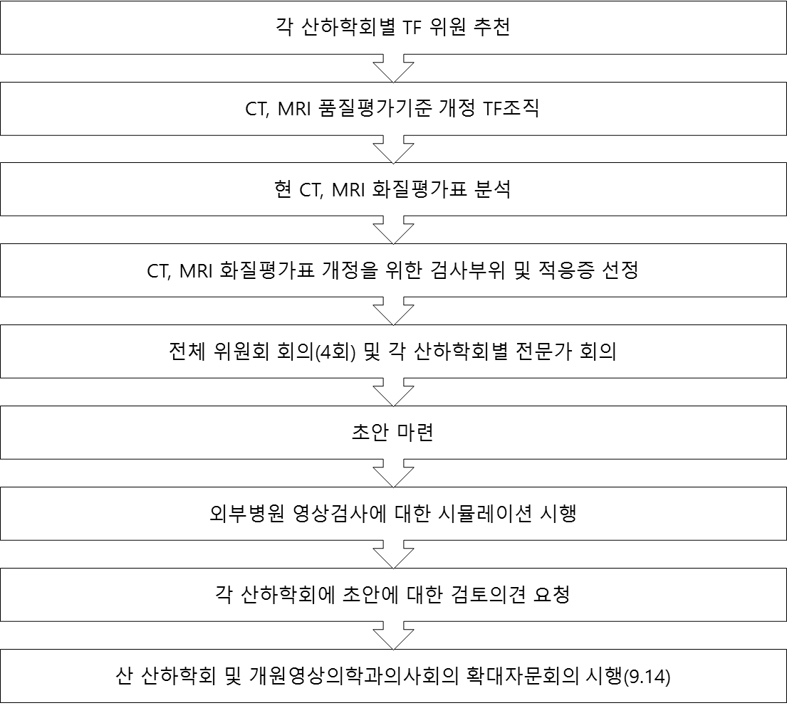
선정한 검사 프로토콜에 대한 영상교류를 위한 평가기준 개발
3
영상정보교류를 위한
영상검사의 화질평가 기준 개발 절차
화질평가표 개발을 위해
선정된 검사 부위 및 프로토콜
분야 | 프로토콜 | 비고
흉부 | 일반흉부 CT, 저선량 흉부 CT
심장 | 관상동맥 CT, 심장 MRI
복부 | 간 MRI, 간 CT, 담도자기공명영상(MRCP) | 직장 MRI는 화질평가기준을 마련하였으나 전문가 합의가 되지 못하여 제외함
비뇨기 | 전립선 MRI, 요로결석 CT, 여성골반 MRI
신경 | 두부 CT, 두부 MRI | CT혈관조영술, MR혈관조영술 포함
유방 | 유방 MRI
근골격 | 어깨 MRI, 무릎 MRI, 발목 MRI, 경추 MRI, 요추 MRI, 요추 CT

Slide 23
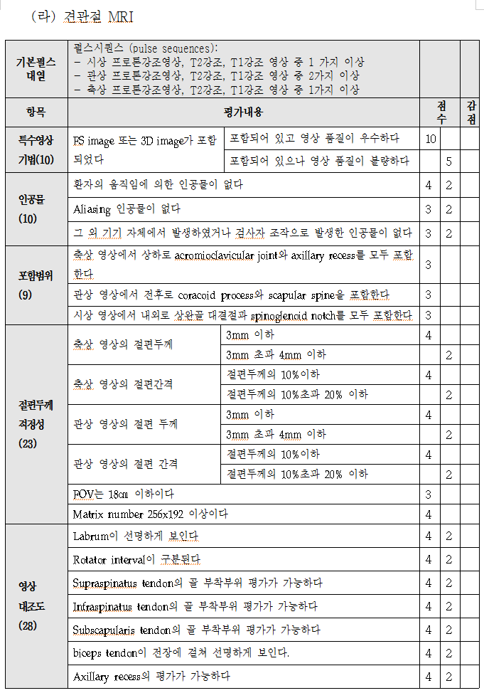
화질평가표(예시)
3
각 임상영상평가표의 이용
  각 분야별 임상영상평가표는 영상정보교류시에 영상검사를 시행하는 의료기관과 영상검사를 받은 의료기관에서 모두 사용할 수 있음
  이 기준은 적정한 영상검사의 프로토콜에서 최소한의 기준이기 때문에 총점의 몇 %의 점수를 가지고 평가하기 보다는 실제 모든 항목을 될 수 있으면 지키도록 노력해야 함
  최소한 70% 이상은 만족하여야 함

Slide 24
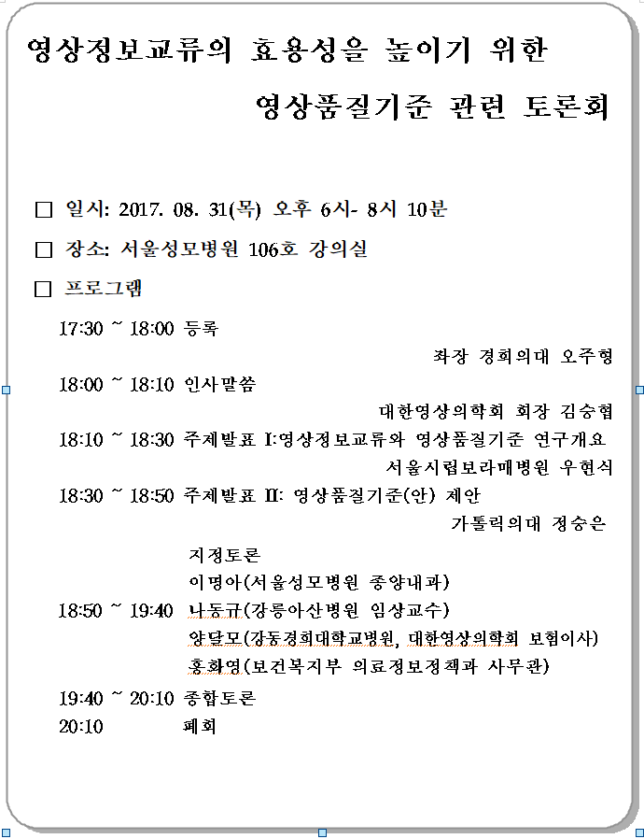

3

Slide 25
향후 추가될 영상검사 프로토콜의 질 평가 기준마련 절차
3
질 평가 기준을 마련할 프로토콜 선정 기준
    심평원 청구건수
    중요, 다빈도 질환 기준
    중증질환
    사회적 관심 질환
    영상검사가 질환의 진료에 중요한 질환
선정된 검사의 적정 검사 프로토콜 개발절차
    위원회 구성 → 국내외 현황 조사➔ 초안 마련 → 전문가 델파이 프로세스를 통합 합의 → 외부 검토(대한영상의학회 산하학회 및 임상과와의 토론회 및 자문회의)
화질 평가 기준 개발
    위원회 구성→ 국내외 현황 조사➔ 초안 마련 → 전문가 델파이 프로세스를 통합 합의 → 시뮬레이션을 통한 화질평가 항목 확정 → 외부 검토 (대한영상의학회 산하학회 및 임상과와의 토론회 및 자문회의)

Slide 26
영상정보교류에서 정보의 흐름, 고려할 사항과
영상품질 기준 적용 방안
3
영상정보 | 영상품질기준 적용 | 고려할 사항
원병원
영상검사(CT, MRI) | - 프로토콜과 화질평가표를 참고하여 영상획득 권고 - 표준판독소견서 참고하여 판독 시행 권고 - 영상, 판독소견서를 반드시 같이 보낸다(필수) | - DICOM header정보(필수) - 판독소견서 기본 서식(필수) * CT의 경우 - 영상내에 선량보고 포함(필수) - 판독소견서에 선량보고 입력(선택) - 심장CT의 경우 1mm 이하의 thin section 영상 전달(필수)
영상검사(PET/CT) | 영상, 판독소견서를 반드시 같이 보낸다(필수) | 앞으로 영상정보교류를 위한 PET/CT 영상품질기준 개발 필요
그 외 영상검사(초음파검사, 내시경, 일반촬영검사) | 영상, 판독소견서를 반드시 같이 보낸다(필수) | 현재 영상정보교류에는 제외되어 있으나 환자의 모든 영상 검사는 각각이 중요하므로, 함께 교류되어야 함. 이에 대한 확대 방안 필요

Slide 27
영상정보교류에서 정보의 흐름, 고려할 사항과 영상품질 기준 ㅓ적용 방안
3
영상정보 | 영상품질기준 적용 | 고려할 사항
전원된 기관
영상확인 및 저장방법 | 1) web에서 확인 2) 기관의 PACS에 저장 3) 재판독의뢰 | 기관의 PACS에 저장하여 유지하는데 비용이 발생--> 저장용 수가 신설 필요* 재판독 수가 유지 재판독이 불필요한 경우 저장만 하면 됨 - 현재에는 저장 관련 수가가 없어 판독 자체는 꼭 필요하지 않은 경우에도 저장을 목적으로 재판독을 의뢰하게 됨
재촬영 시행 | - 재촬영 코드를 이용하여 재촬영 시행 후 청구시 코드 기입 - D 코드(화질이 나쁜 경우의 재촬영)시 화질평가표를 이용하여 check한 점수를 기입 | 재촬영 후 청구시 재촬영코드 입력 및 D 코드 시 화질평가표 상 점수 입력, 그 외 코드시 사유 입력 --> 추후 화질평가표로 영상평가
전원된 기관: CT, MRI 이외의 영상검사
영상확인 및 저장방법 | 1) web에서 확인 2) 기관의 PACS에 저장 | 기관의 PACS에 저장하여 유지하는데 비용이 발생--> 저장용 수가 신설 필요* CT. MRI 이외의 영상은 진료, 판독 시에 중요한 정보를 제공하는 경우가 많이 있으나, 실제 검사를 시행하지 않은 의사가 판독할 수 없는 경우가 많으므로(초음파, 내시경 등) 재판독 수가가 현실적으로는 불필요

Slide 28
표준판독소견서(진료정보(BODY)의 개선안)
3
필수여부 구분 : R(필수), R2(해당사항 있을시 필수*), O(선택)
항목분류 |  | 항목명 |  | 항목설명
 | 필수여부 |  | 필수여부
영상판독 정보 | R | 영상 촬영일시 | R | 해당 영상에 대한 촬영일시
 |  | 영상 최종판독일자 | R | Key Image에 대한 최종 판독결과를 작성한 일자
 |  | 판독의 성명 | R | 해당 판독의 성명
 |  | 최종 판독내용(소견) | R2 | Key Image에 대한 최종 판독소견 (문자열)
 |  | 최종 판독내용(결론) | R | Key Image에 대한 최종 판독결론 (문자열)
 |  | 이미지 URL | O | Key Image에 대한 Web-PACS URL
 |  | Study Instance UID | O | DICOM 파일 Study Instance UID Tag의 값
 |  | Series Instance UID | O | DICOM 파일 Series Instance UID Tag의 값
 |  | SOP Instance UID | O | DICOM 파일 SOP Instance UID Tag의 값
영상검사 정보 | R | 검사명 | R | 해당 검사의 명칭
 | R2 | 검사코드 | R2 | 해당 검사의 코드
 | O | 방사선량 | O | 각 시기의 CTDIvol (mGy)과 총 DLP(mGy *cm)
* R2:의뢰한 진료건과 관련된 최근정보로서 의료인이 교류에 필수적이라고 판단한 정보

Slide 29
재촬영 저감프로세스
3
각 의료기관에서 다음과 같은 사유코드를 청구시 입력할 수 있는 절차를 마련하게 되면 실제적으로 재촬영이 많이 저감될 것으로 생각됨
또한, 재촬영을 시행한 경우 원병원의 영상이 센터에 보관되어 있기 때문에 이를 평가하여 감사하는데 이용할 수 있음
사유 코드 | 정 의 | 이유
S | 원 검사로 진단 및 치료방향 판단 곤란(꼭 필요한 추가검사)
D1 | 화질불량(허용가능 중복검사) | 이 경우 화질평가표를 이용한 점수 기입
D2 | 검사부위 불충분(허용가능 중복검사)
D3 | 기타 허용 가능 중복검사(허용가능 중복검사)
F1 | 수술·시술 후 합병증이 의심되거나 증상호전 없음(추적검사)
F2 | 환자의 임상양상이 바뀌었다고 의사가 판단하는 경우(추적검사)
F3 | CT가 환자에게 분명한 이득이 됨(기타 추적검사)
U | 이유 없음(불필요한 재검사)
X | 원 검사 시행과 관련 없는 다른 목적으로 시행(무관검사)

Slide 30
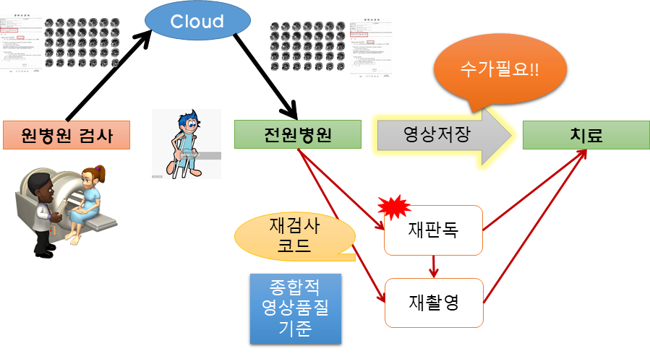
저장용 수가 신설
3
재판독의 요구도 높지만 치료 중 이전 검사와 비교하기 위해서 전원된 기관의 PACS 시스템에 저장이 필수적임
저장용 수가 신설 필요
  판독보다 낮은 수가 책정 가능
  검사 건당 수가 책정하되 한도 건수 결정
  초음파검사, 내시경검사등은 직접 시행한 의사의 판독 외 재판독은 의미가 없으므로 재판독 불가

Slide 31
기대효과와 활용방안
4
기대효과
활용방안
각 의료기관에서 영상검사가 영상정보교류에 이용되려면 영상검사와 판독소견서의 질이 적정하게 담보되어야 하므로 중복/재촬영 검사가 저감화에 기여
영상검사의 질 향상 품질기준과 표준 판독소견서는 전반적인 의료영상의 질 향상에 기여
영상정보교류에 이용할 뿐만 아니라 향후 우리나라의 표준 판독소견서 기준으로 사용하여 판독소견서 질 관리에 이용할 수 있다.
구조화된 판독소견서는 우리나라 질환 연구에서 빅데이터 연구에서 활용할 수 있는 기본 데이터베이스로 이용할 수 있다.
개선 방안이 제안되면 중복/재촬영 평가를 위한 심평원의 수가 청구 절차 개선하는데 이용할 수 있다.
다양한 프로토콜에 대한 질 평가 기준이 개발
  의료기관에서 검사할 때 참고할 수 있는 자료로 이용
다양한 프로토콜에 대한 질 평가 기준 개발을 위한 방법론 및 절차가 확립되면 향후 신뢰있는 추가적인 질 평가 기준 개발에 활용할 수 있다.

Slide 32

발표제목
감사합니다
『보건의료정보화를 위한 진료정보교류 기반 구축 및 활성화』 3차년도 결과발표회

